Slide 1
Wederopstanding van het lichaam
Na dit leven

Slide 2

Opening
Zingen
Psalm 96:9
Bidden
Bijbellezen
1 Korinthe 15:50-58
Notes:
De Psalm die genoteerd staat bij het zingen komt niet uit de methode, eventueel kan hier een andere Psalm worden gekozen.

Slide 3

Bijbelstudie
1. Paulus zegt dat niet alle mensen zullen sterven (vers 51). Wat bedoelt hij daarmee?
2. Wat wordt ermee bedoeld dat iedereen ‘onverderfelijk’ (vers 52) wordt opgewekt?
3. Vind je het een troost dat eens alle doden zullen opstaan om dan voor eeuwig te leven? Waarom wel/niet?

Slide 4
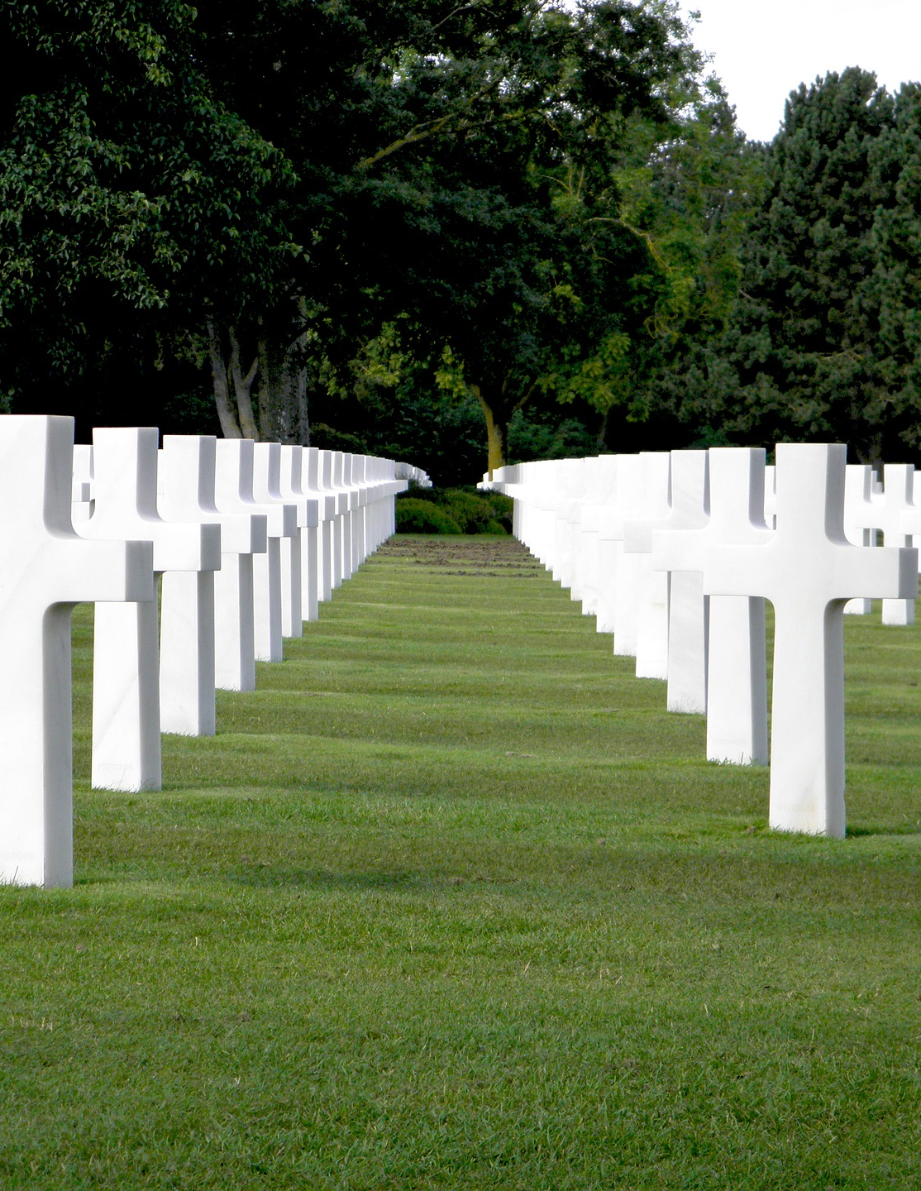
Binnenkomer
Notes:
Laat een catechisant de binnenkomer van pagina 17 voorlezen. Spreek met elkaar door over de vraag: ‘Hoe zou jij hierop reageren’?

Slide 5
Doelen
Ik weet dat mijn lichaam en ziel weer samen één worden na de wederkomst.
Ik besef dat het lichaam bij de wederkomst weer opgewekt wordt.
Ik kan uitleggen waarom niet alleen mijn ziel, maar ook mijn lichaam een eeuwige vernieuwing nodig heeft.

Slide 6
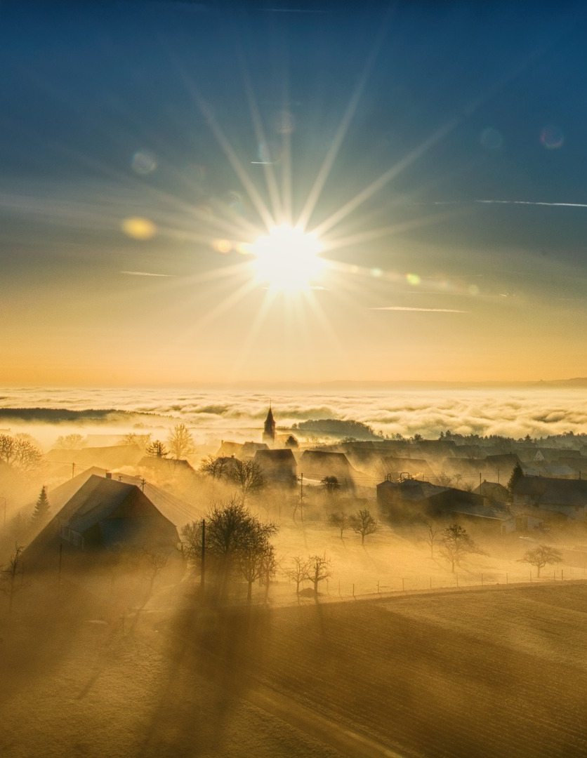
Begrip: Ziel en lichaam
Wie leeft er verder als je sterft?
Hoe zal je de eeuwigheid doorbrengen?
Begrip: Ziel en lichaam
Notes:
Je ziel
Met ziel en lichaam

Slide 7
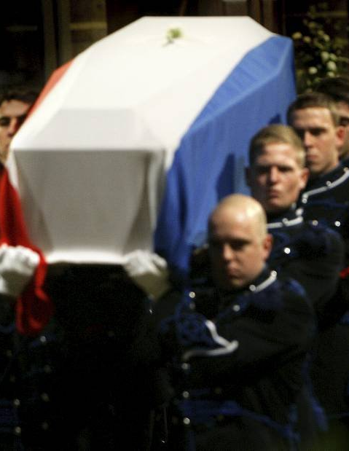
Begrip: Als ik sterf
Hoe zal het met je gaan als je zonder de Heere hebt geleefd?
Hoe zal het gaan met je als je met de Heere hebt geleefd?
Begrip: Als ik sterf
Notes:
Je zult voor eeuwig zonder de Heere zijn, je gaat bij het sterven direct naar de hel.
Je zult voor eeuwig met de Heere zijn, je gaat bij het sterven direct naar de hemel.

Slide 8
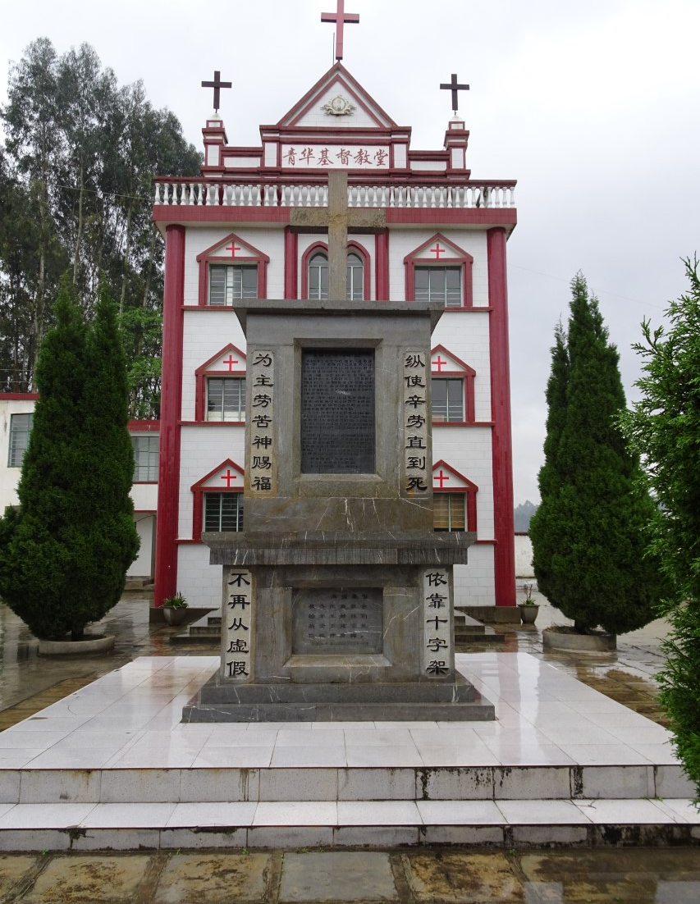
Begrip: Begraven
Waarom begraven wij onze doden?
Wat doet het lichaam als het in het graf ligt?
Begrip: Begraven
Notes:
Wij doen dat met het oog op de opstanding.
Het lichaam rust tot de dag van de opstanding.
Opmerking afbeelding: Het graf van James Fraser (zendeling in China).

Slide 9
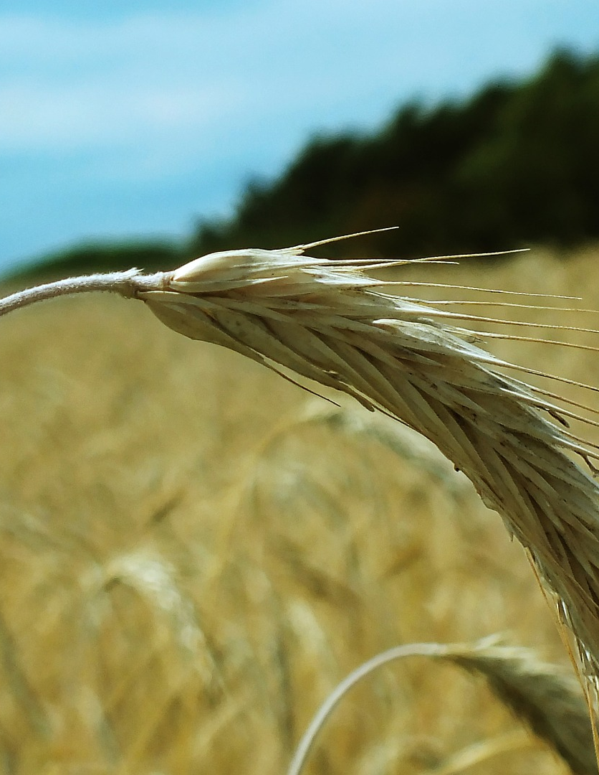
Begrip: Een nieuw lichaam
Wat betekent de vergelijking van Paulus met de graankorrel?
Wat is het verschil met het lichaam voor je sterven?
Begrip: Een nieuw lichaam
Notes:
Paulus vergelijkt het begraven van het lichaam van een ware gelovige met het zaaien. Zoals een graankorrel sterft en daardoor vrucht draagt, zo moet ook de ware christen sterven en opstaan tot een nieuw leven.
Het lichaam is volmaakt.

Slide 10
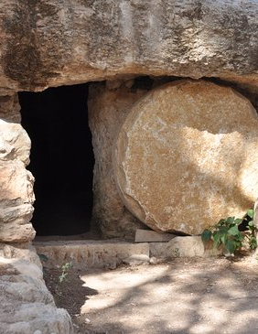
Begrip: Wederopstanding
Wie zal er allemaal opstaan uit de dood?
Wat gebeurt er daarna?
Begrip: Wederopstanding
Notes:
Iedereen
Het oordeel vindt plaats, iedereen die met de Heere leefde mag naar de hemel. Iedereen die zonder de Heere leefde moet naar de hel.

Slide 11
Verwerkingsvragen
Maak de verwerkingsvragen op bladzijde 20,

Slide 12
Samenvatting
Als je sterft gaat je ziel direct naar de hemel of de hel.
Iedereen zal opstaan uit de doden.
We brengen de eeuwigheid door met ziel en lichaam.

Slide 13

Huiswerk volgende keer

Slide 14
Verwerkingsopdracht
Waarom zijn wij als christenen tegen cremeren?
Praat er over in tweetallen en schrijf je antwoord op bij de aantekeningen op pagina 22.
Deel het met de grote groep.
Notes:
Geef voor deze opdracht 3 minuten de tijd.

Slide 15

Stelling
Als Christen mag je niet bij een crematie zijn!
Nadenken over de vernieuwing van het lichaam is niet nodig want dat gebeurt toch pas als je sterft!
Stelling

Slide 16

Bespreekopdracht
Bespreek in groepjes van vier wat volgens jou de reden is waarom vervolgde christenen uitkijken naar hun sterven.
Schrijf het op pagina 22.
Bespreekopdracht

Slide 17
Woordweb

Slide 18
Verhaal

Slide 19
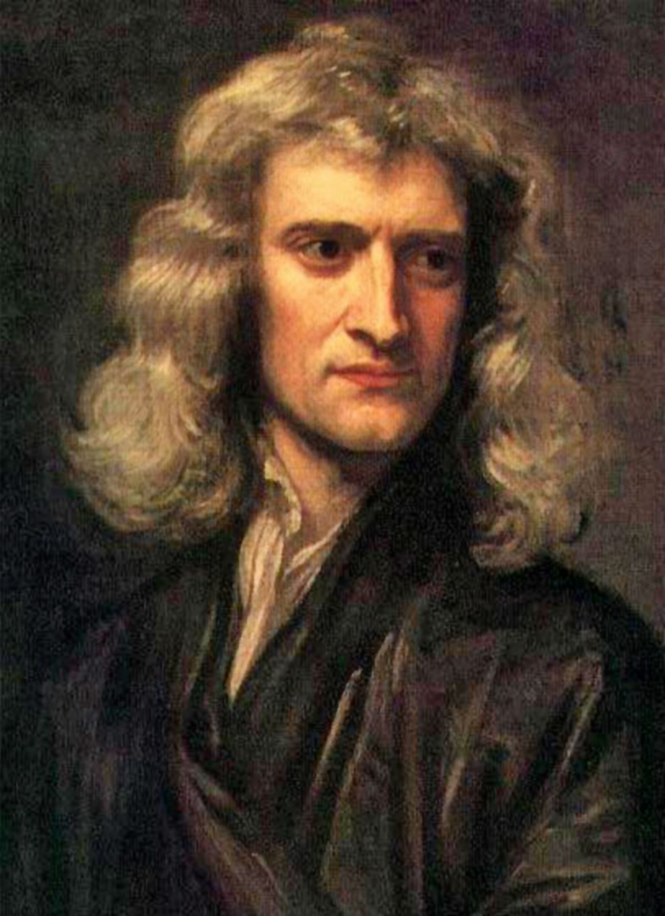
Alternatieve binnenkomer (1)
In tweetallen: Wat zou jij antwoorden op de vraag van de klasgenoot?
Isaac Newton en de opstanding van het lichaam
Hoe ziet de wederkomst er volgens jou uit?
Notes:
Laat de tweetallen hun antwoord opschrijven op pagina 22.
Spottend liep een student langs de begraafplaats toen hij aan zijn docent vroeg: ‘geloven christenen dit nu echt? Wilt u mij vertellen dat degenen die hier begraven liggen weer op zullen staan? Ze zijn stof geworden, het is onmogelijk!’. Zijn docent, de bekende natuurkundige Isaac Newton, kwam er later op terug in de collegezaal. Hij had een grote bak zand vermengd met metaalkorrels neergezet. Zonder iets te zeggen hield hij een grote magneet boven de bak en alle metaalkorrels vlogen tegen de magneet aan. ‘Zo zal het zijn op de grote dag als Jezus Christus terugkomt, dan zullen alle lichamen weer opstaan’, zei Newton.

Slide 20
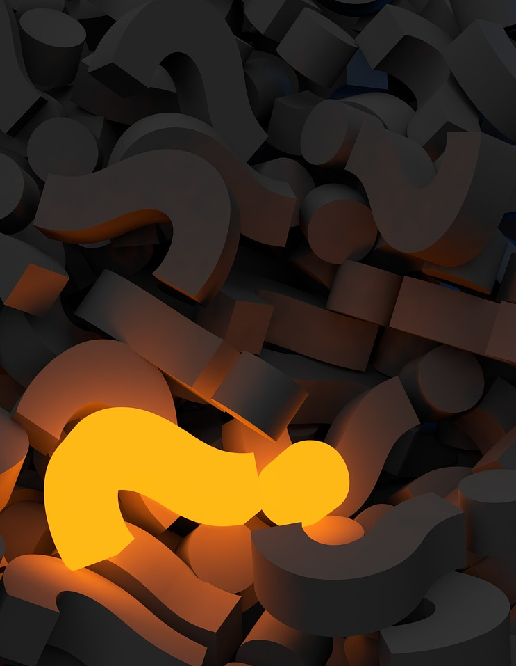
Alternatieve binnenkomer (2)
1. Kunnen alleen gelovigen een vernieuwd lichaam krijgen op de Oordeelsdag?
2. Wat zal er gebeuren met de mensen die nog aarde leven als Jezus terugkomt?
3. Als je nu sterft, slaapt je ziel dan tot Jezus terugkomt?
4. Zullen de gelovigen een lichaam krijgen dat aan Jezus gelijk is?
Notes:
Niet waar
Die zullen in één moment een vernieuwd lichaam krijgen.
Zieleslaap; Niet waar!
Waar

Slide 21
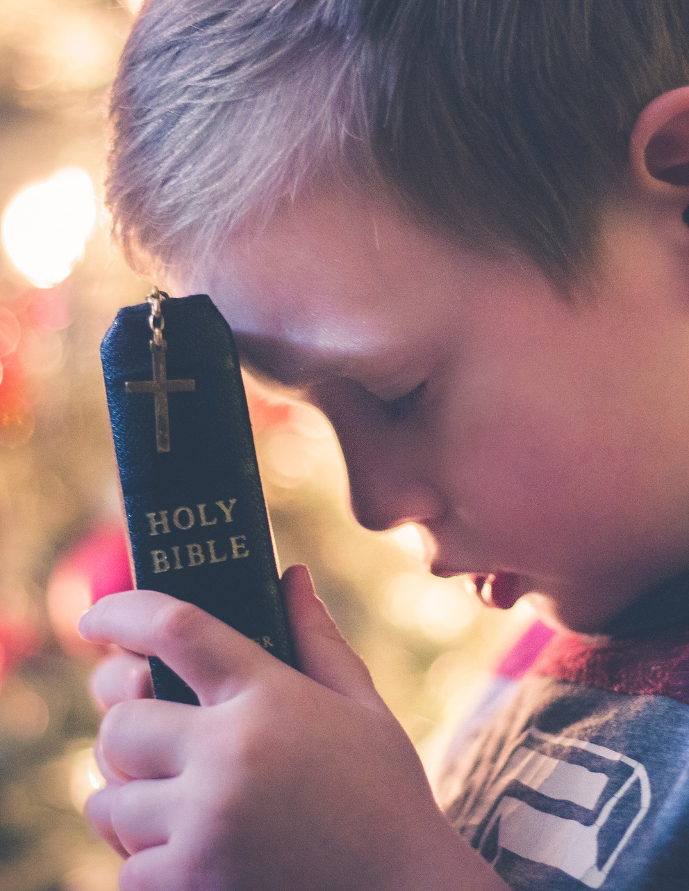
Alternatieve verwerkingsopdracht (1)
Zoek in groepjes van twee of drie een Bijbeltekst op die gaat over de wederopstanding van het lichaam.
Leg deze tekst in eigen woorden uit.
Schrijf je antwoord op pagina 22.
Alternatieve verwerkingsopdracht (1)
Notes:
Laat de jongeren in groepjes van 2 à 3 personen een Bijbeltekst opzoeken die gaat over de wederopstanding van het lichaam en laat ze dit in eigen woorden uitleggen aan de hand van de context van het Bijbelgedeelte.

